Slide 1
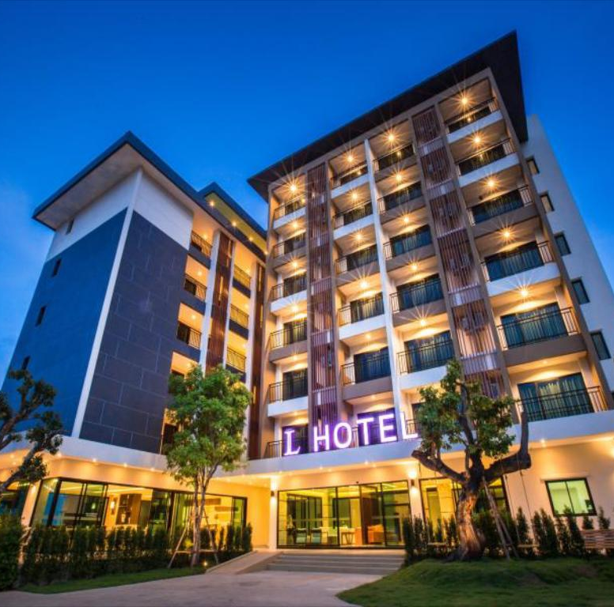
Hotel Mountain
Sistema Desktop completo de gerenciamento hoteleiro.

Slide 2

Código Fonte
Todo o código fonte da aplicação pode ser encontrado no repositório remoto do GitHub no seguinte endereço:
https://github.com/oLadeira/hotel-mountain

Slide 3
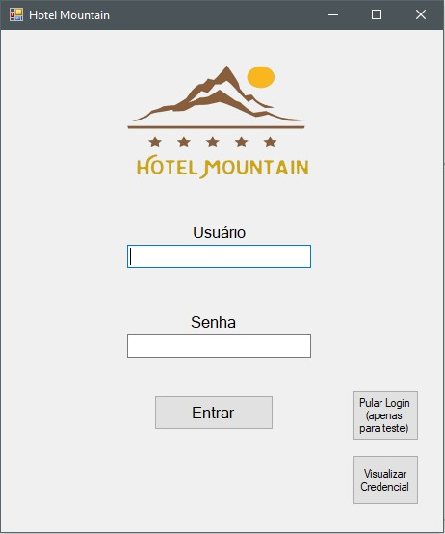
Acesso ao Sistema
Logo no início da execucação do sistema, é disponibilizado uma tela para fazer o acesso a plataforma .
Caso o banco de dados falhe, é possível executar a aplicação (recurso não disponibilizado ao cliente final).
Visualizar a credencial de acesso (recurso também não disponibilizado ao cliente final).

Slide 4
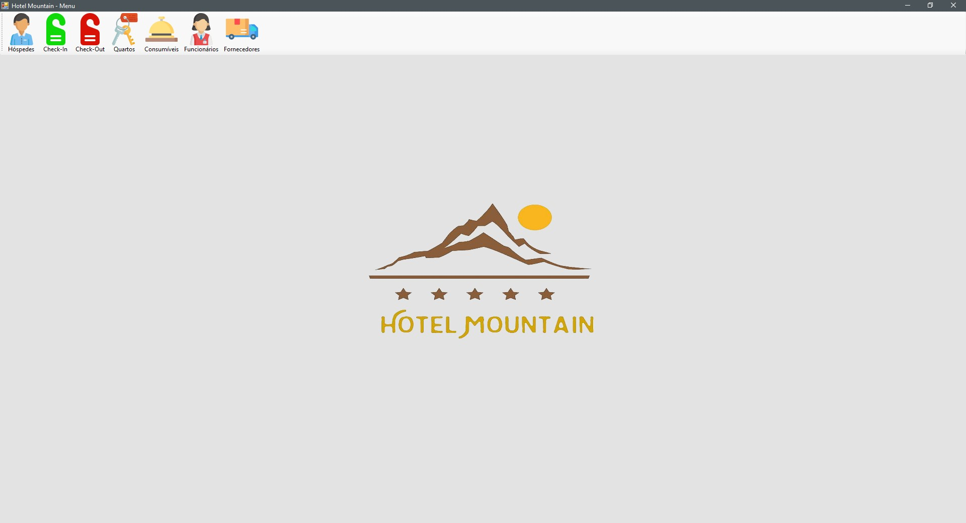
Tela Principal
Esta é a tela principal da aplicação. No canto superior direito é possível localizar o acesso a todas as funcionalidades do sistema.

Slide 5
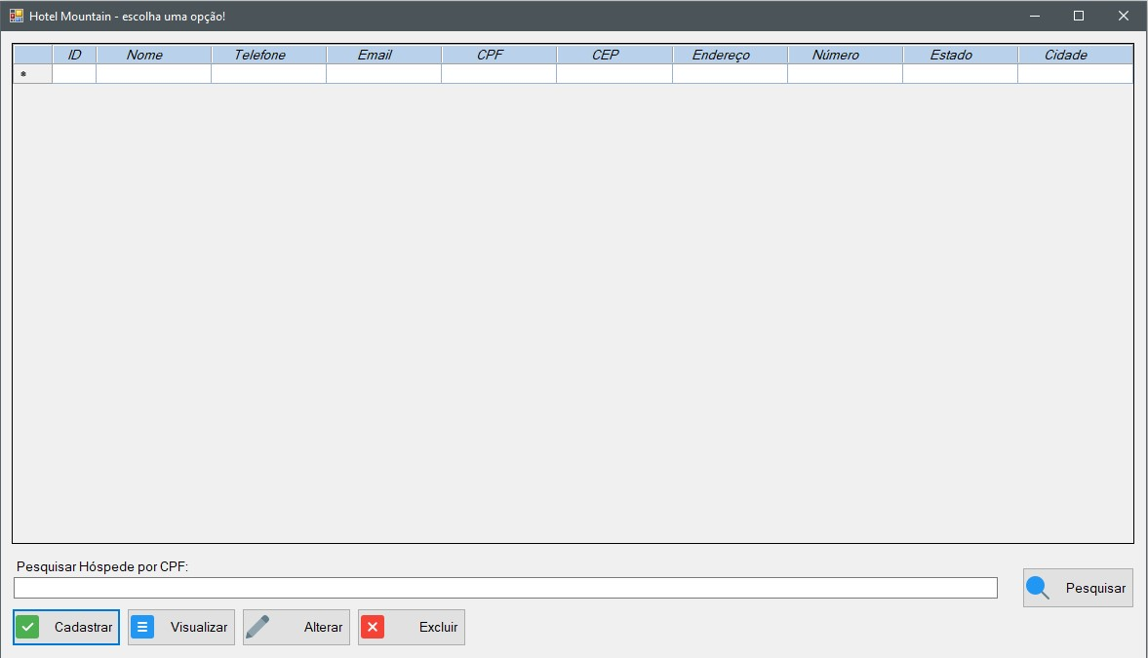
Opções Módulo Hóspede
Módulo dos hóspedes, onde é possível realizar operações básicas de cadastro, visualização, alteração e exclusão de hóspedes.

Slide 6
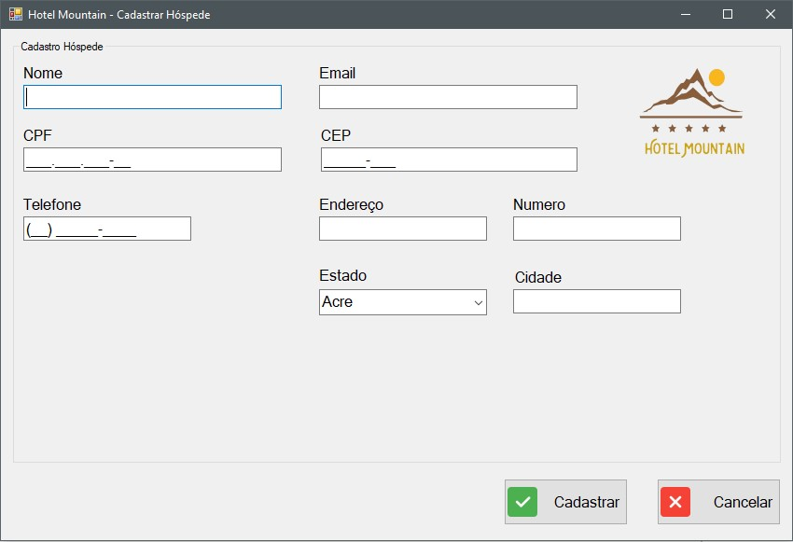
Cadastro de Hóspede
Operação de cadastro dos hóspedes. Antes de qualquer prestação de serviço ao hóspede é necessário seu cadastro estar no sistema.

Slide 7
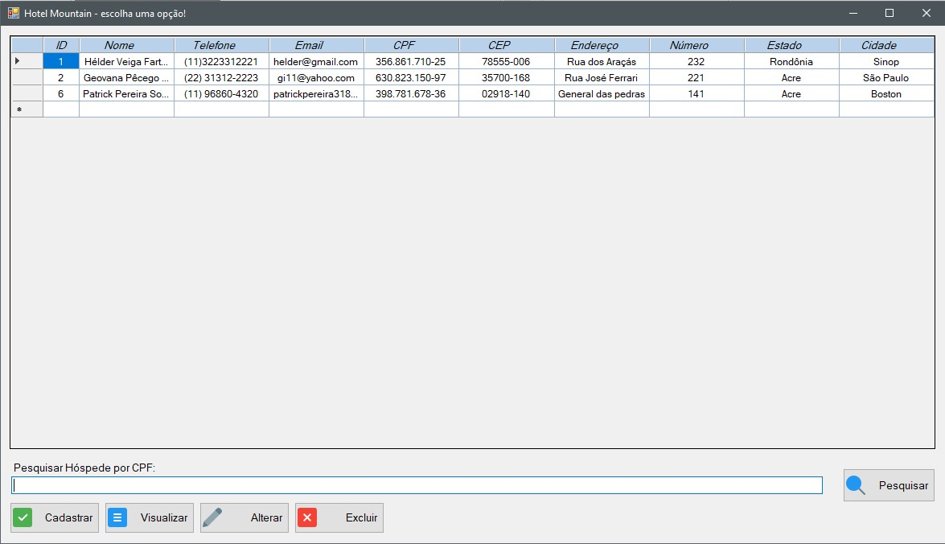
Visualização dos Hóspedes
Clicando no botão "Visualizar" é possível visualizar todos os hóspedes registrados no banco de dados. Além de ser possível filtrar a pesquisa por CPF.

Slide 8
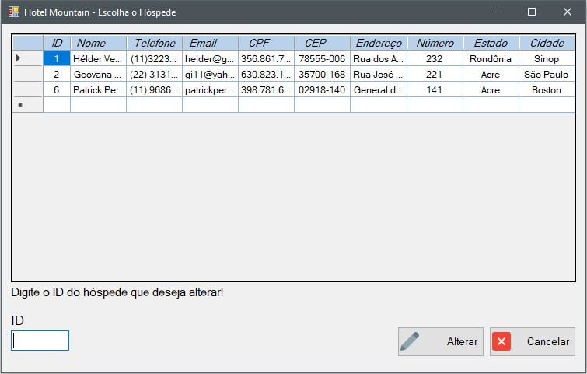
Alteração dos Dados dos Hóspedes
Ao tentar alterar as informações de um hóspede todos são exibidos. Para alterar informações digite seu respectivo id no campo indicado.

Slide 9
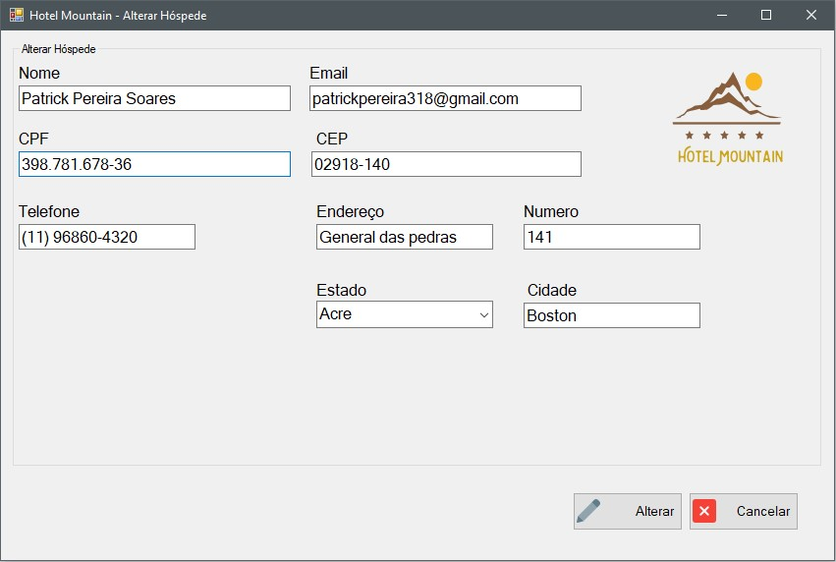
Alterando os dados
A seguir é exibido um form com os dados do hóspede, agora é so alterar as informações desejadas e clicar em "Alterar".

Slide 10
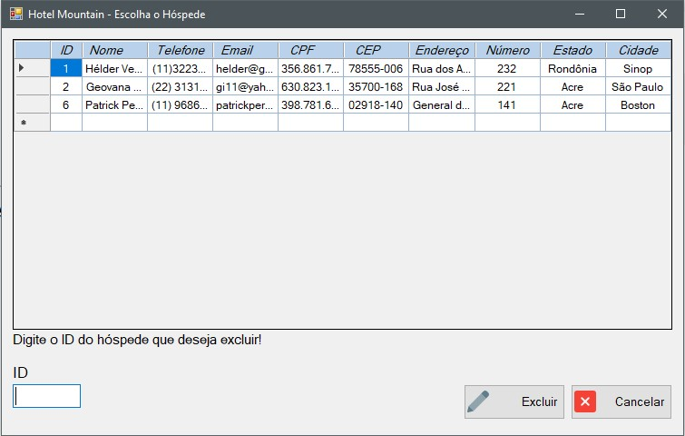
Exclusão de Hóspedes
O fluxo do processo de exclusão é parecido com o de alteração.

Slide 11
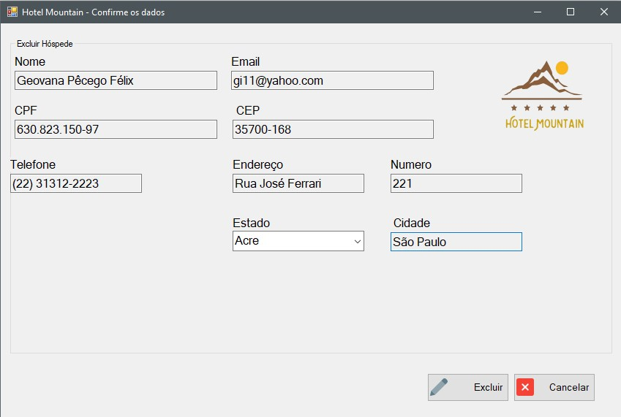
Excluindo o Hóspede
A diferença é que os campos do formulário aparecem bloqueados, impossibilitando a alteração. Possui o objetivo de apenas exibir os dados do hóspede que será excluído.

Slide 12
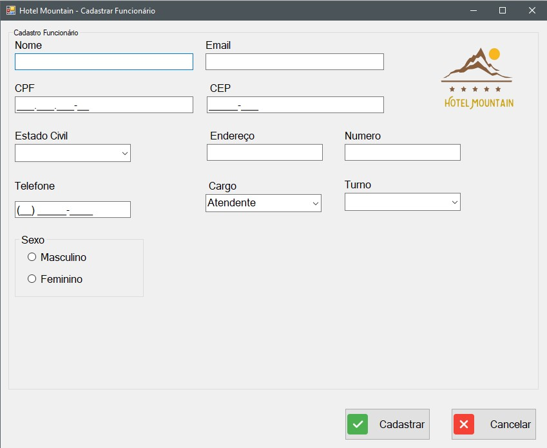
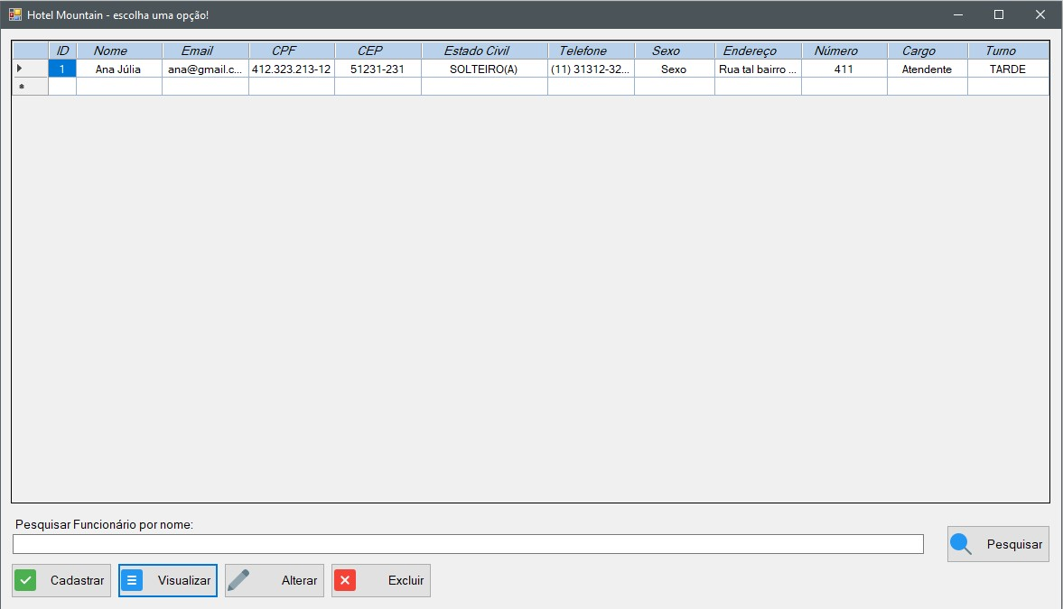
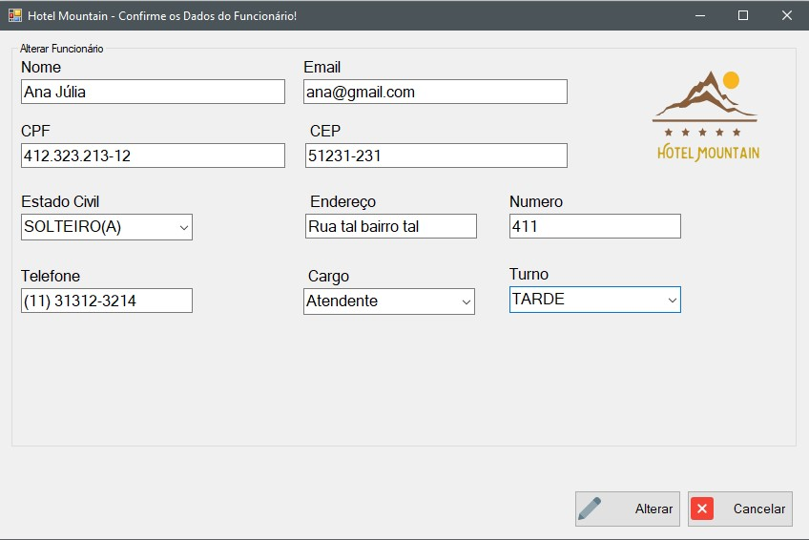
Módulo de Funcionários
O fluxo é o mesmo do módulo de Hóspede.

Slide 13

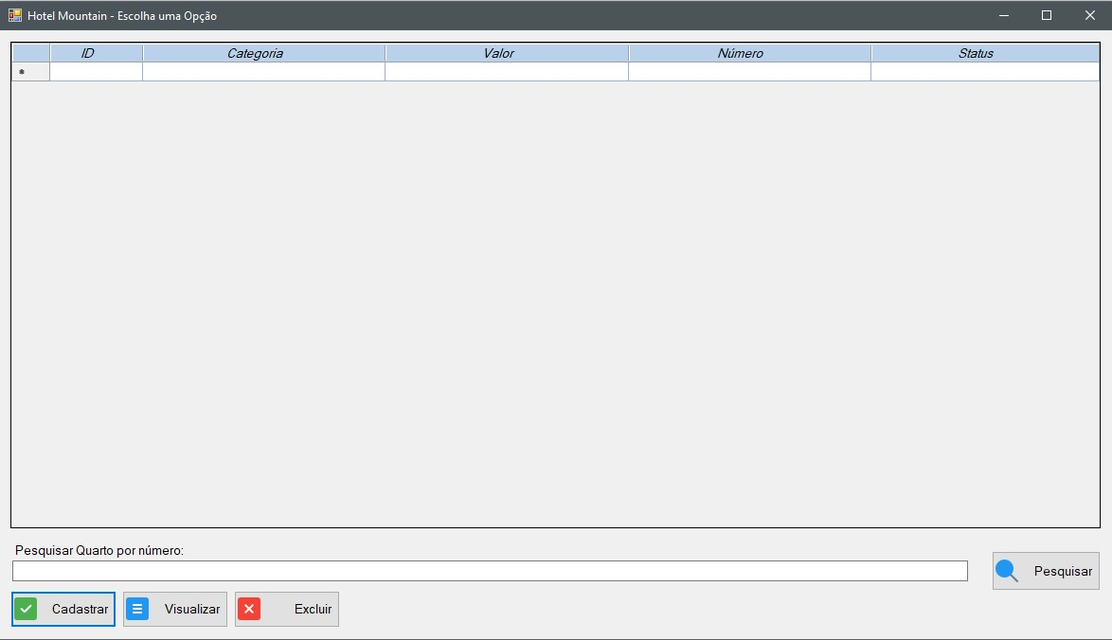
Módulo de Quartos
Parecido com os módulos anteriores, difere apenas pela função de alterar os quartos, na qual não vimos sentido implementar.

Slide 14
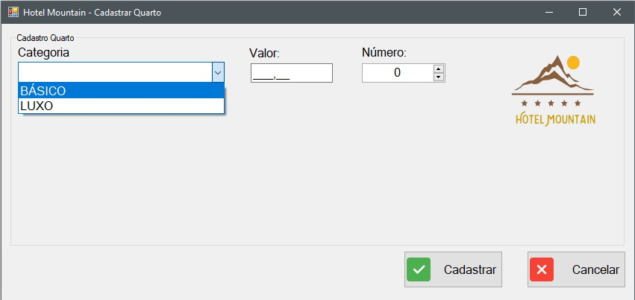
Cadastro de Quartos
O cadastro do quarto é extremamente necessário para o correto funcionamento dos módulos de Check-In e Check-Out.

Slide 15
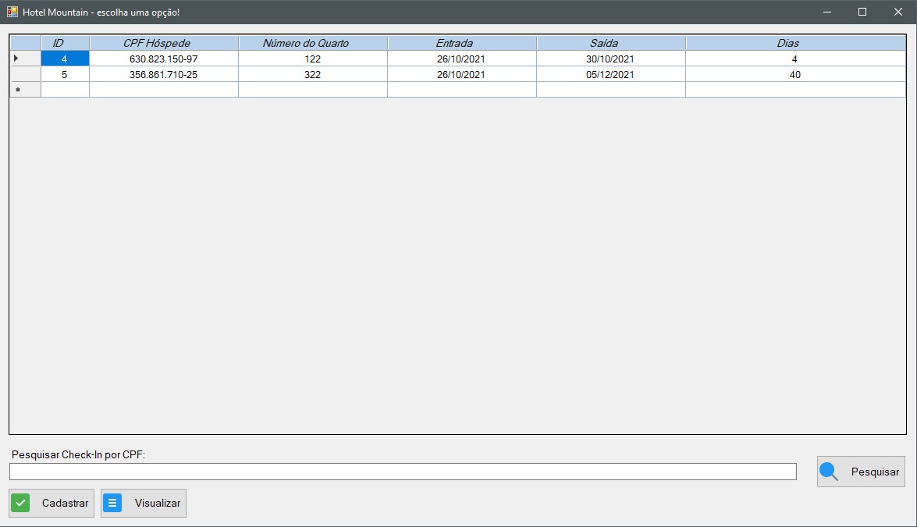
Processo de Check-In
Uma das mais importantes funcionalidades do sistema é o processo de check-in. O sistema oferece opções de cadastrar e visualizar todos os check-in's realizados.

Slide 16
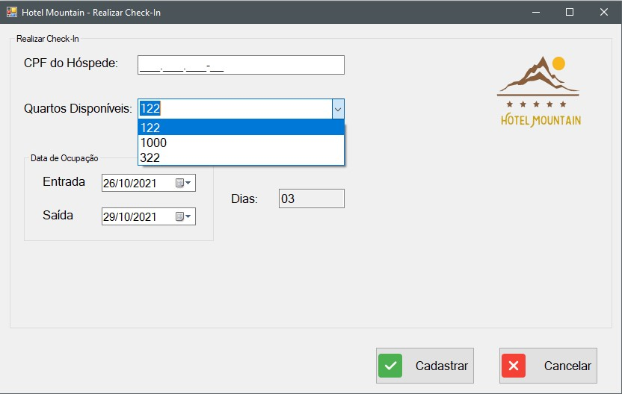
Processo de Check-In
O sistema solicita o cpf do hóspede (previamente cadastrado), exibe dinamicamente os quartos cadastrados, além de realizar automaticamente o cálculo da quantidade de dias que o cliente ficará hóspedado.
OBS: Ao realizar o Check-in em um determinado quarto, o seu status é automaticamente alterado para "OCUPADO".

Slide 17
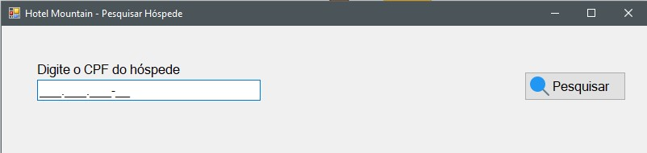
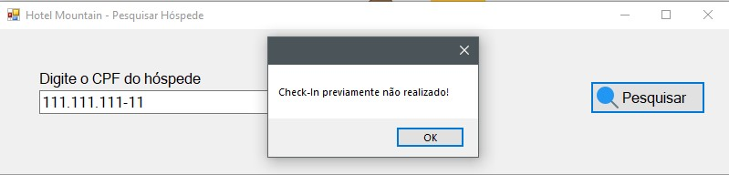
Processo de Check-Out
Ao tentar realizar o Check-Out é preciso informar o CPF do hóspede QUE ja tenha feito o Check-In.
Caso o sistema não encontre um Check-In atribuído ao CPF digitado, uma mensagem de erro será exibida.

Slide 18
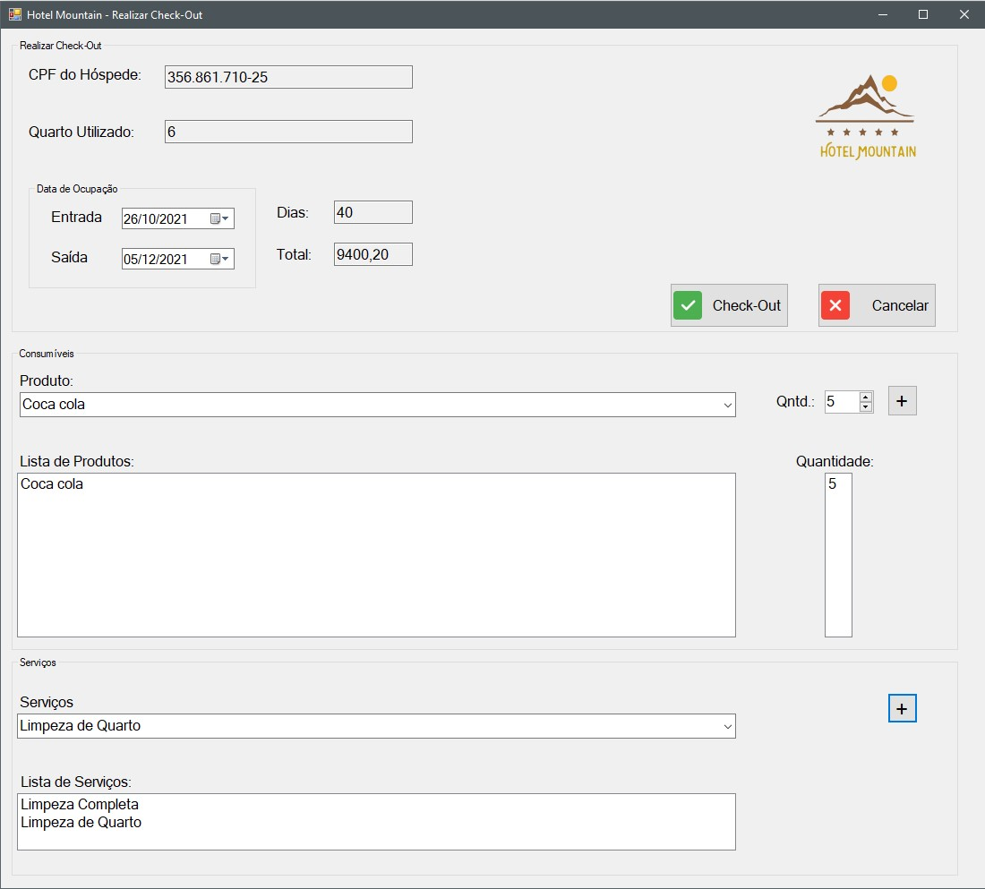
Processo de Check-Out
Inserindo corretamente um CPF, será exibido a tela para finalizar o Check-Out, exibindo o total de dias, o valor e possibilitando atribuir produtos e serviços utilizados pelo hóspede, acarretando uma alteração do valor total.

Slide 19
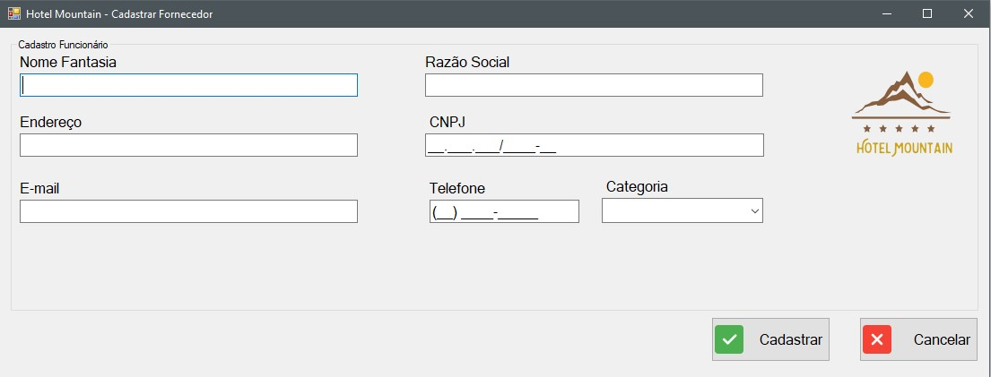
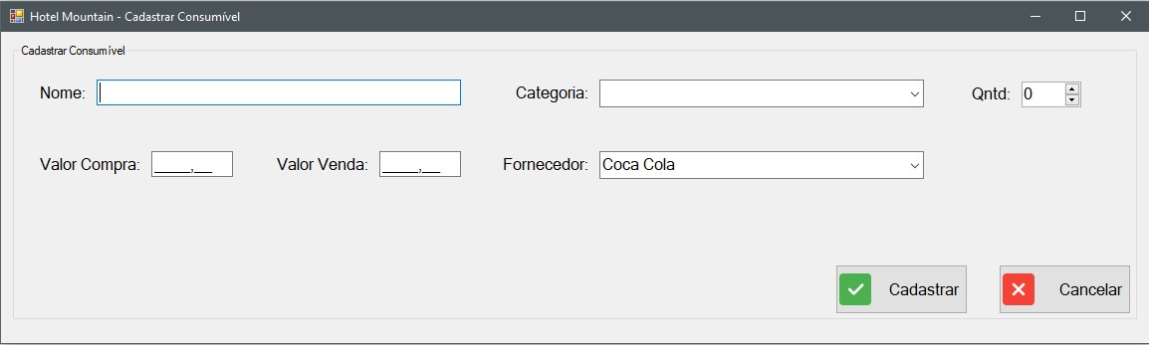
Cadastrando Consumíveis e Fornecedores
O sistema fornece controle do inventário de itens consumíveis, além de controlar seus respectivos fornecedores.

Slide 20

Obrigado!

